Slide 1

第一册第五课
你是哪国人
Private teacher: Shan S

Slide 2

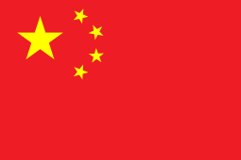

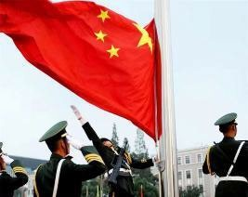
1. 中国国旗：红色与五星的故事
01
红色：热血的象征
03
黄色五角星颜色的象征
1949年10月1日新中国成立，为了这一天，无数先烈奋斗与牺牲的象征。
黄色象征光明与希望。
02
五星排列寓意
04
星形设计意义
五颗星紧密围绕，象征着全国各族人民在中国共产党领导下，团结一致，共同奋斗。
五角星的几何形状传递出坚定与平衡的信息，寓意国家稳定与发展 。

Slide 3
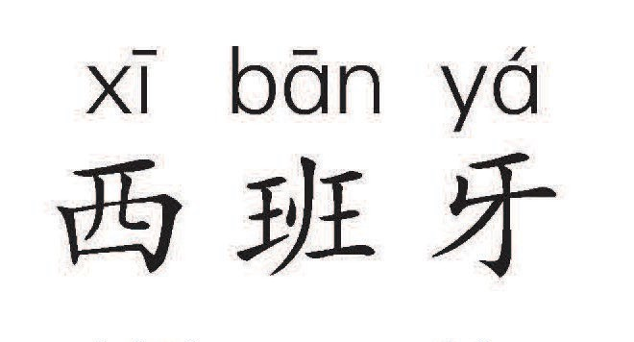
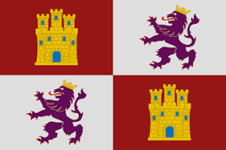
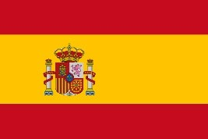

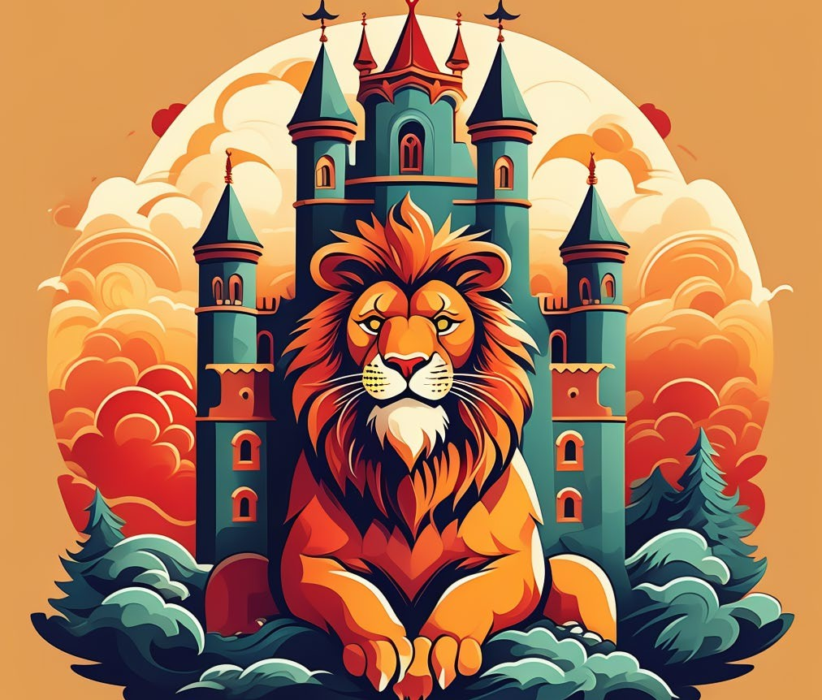
2. 西班牙国旗：王朝色彩与国徽之谜
01
王朝色彩起源
03
狮子：力量与勇气
狮子象征着西班牙的勇敢与力量
，源自古代伊比利亚半岛上的贵族家族徽章，体现了西班牙人民的坚韧不拔和战斗精神。
红黄两色源自卡斯蒂利亚与阿拉贡王朝，象征着西班牙历史上的两大王国。
02
颜色象征意义
04
城堡：智慧与防御
城堡代表了智慧与防御，反映了西班牙历史上的战略重要性和对知识的尊重，是抵御外敌、守护家园的象征。
红色代表勇气与激情，黄色象征财富与权力，共同体现了西班牙民族精神。

Slide 4
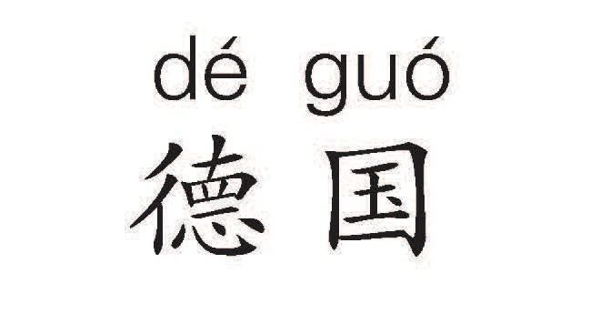
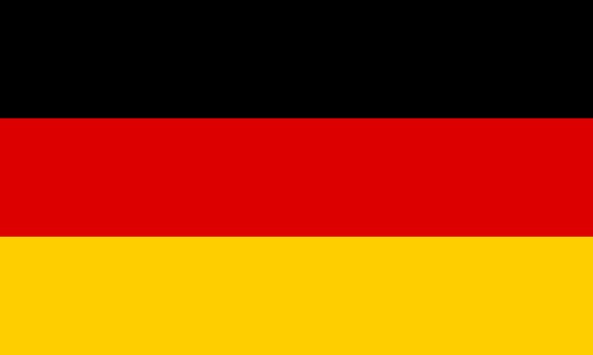
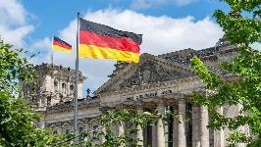
3. 德国国旗：黑红金的自由之歌
01
黑红金的起源
03
统一的象征
1990年两德统一后，黑红金三色旗成为国家统一与民主的象征
，承载着全体德国人民对自由与和平的共同追求 。
黑红金三色源于19世纪初的自由主义运动，象征着对自由、平等和民主的渴望。
02
反抗的象征
04
国际舞台的形象
在全球赛事与外交场合中，德国国旗展现了国家的自信与开放，成为德国精神与价值观的国际传播者。
在纳粹统治期间被禁止，成为反抗压迫、追求解放的标志。

Slide 5
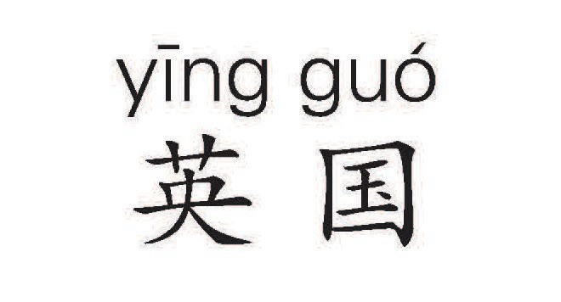
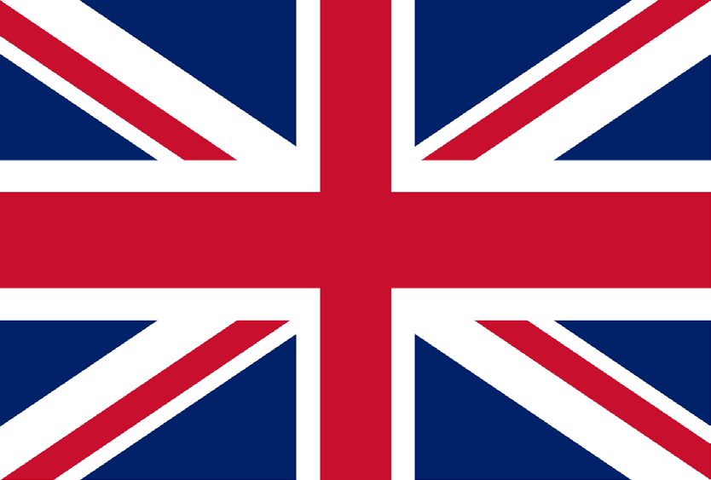


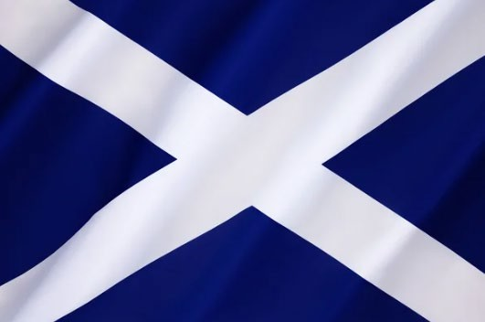
4. 英国国旗：米字旗与英联邦的历史文化
01
米字图案之圣乔治十字
英格兰的守护神圣乔治的十字架，白色背景上的红色正交十字，最早出现在13世纪，象征着基督教信仰与骑士精神。
03
米字图案之圣帕特里克十字
爱尔兰的守护神圣帕特里克的十字，加入于1801年，代表了爱尔兰与联合王国的融合，尽管历史复杂，但象征着共同的未来。
01
03
02
米字图案之圣安德鲁十字
苏格兰的守护神圣安德鲁的斜十字
，蓝色背景上的白色X形十字，反映了苏格兰独立战争中的英勇与牺牲。
04
英联邦纽带
米字旗作为英联邦国家的共同符号，强化了成员国间的联系，体现了共享的历史与价值观。
02

Slide 6



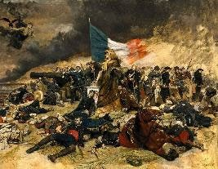
5. 法国国旗：三色旗的革命精神
01
蓝白红的诞生
03
白色： 平等的理想
白色象征平等，承袭自法国王室
，但在革命中被赋予新的意义，表达所有公民在法律面前一律平等的理念。
1789年法国大革命期间，蓝白红三色首次作为革命象征出现，代表巴黎国民自卫军的旗帜。
02
蓝色：自由的呼唤
04
红色： 博爱的力量
蓝色代表自由，源于巴黎市徽，象征着启蒙思想的光芒，激发人民追求自由的勇气。
红色寓意博爱，源自圣马丁的传说，强调团结互助，展现法国人对同胞及全人类的深切关怀。

Slide 7
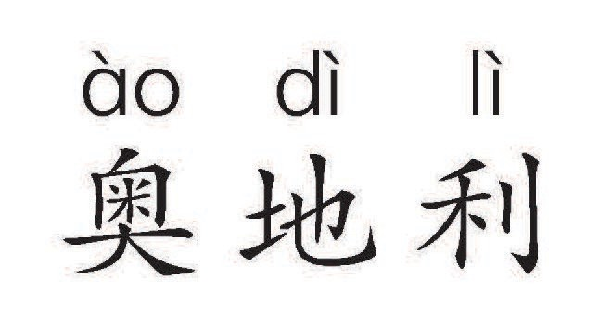
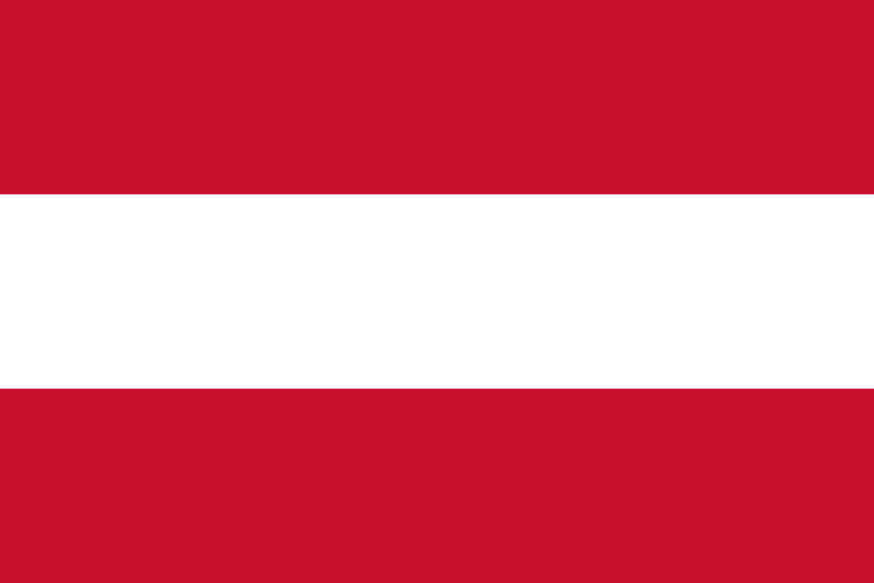
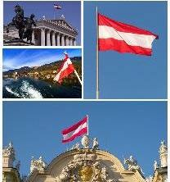
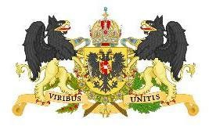
6. 奥地利国旗： 奥地利红白红条纹的历史
01
哈布斯堡王朝的记忆
03
维也纳的城市风景
在维也纳的街头巷尾，奥地利国旗随风飘扬，这成为城市中一道亮丽的风景线，彰显着民族自豪感。
奥地利国旗的红白红条纹，源自哈布斯堡王朝时期，象征着勇气与和平，承载着深厚的历史底蕴。
02
颜色背后的象征
红色代表勇气与力量，白色象征纯洁与和平，条纹排列体现了奥地利人民对自由与秩序的追求。

Slide 8
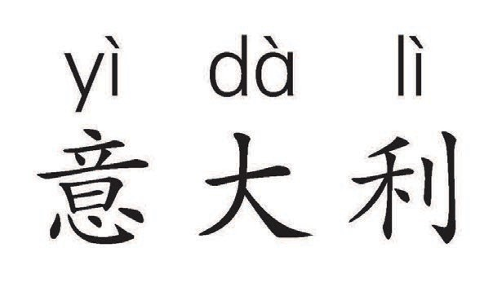


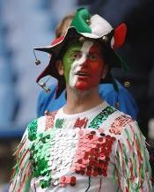


7. 意大利国旗：绿白红的自然与爱国
01
绿白红三色起源
03
白色： 自然景观映射
绿白红三色源于意大利文艺复兴时期，象征着希望、信仰与爱，后成为民族独立运动的旗帜。
白色象征亚平宁山脉的雪峰 。
02
绿色：自然景观映射
绿色代表阿尔卑斯山脉的森林 。
04
红色： 人文的映射
红色则映照意大利人民的热情与勇气。

Slide 9
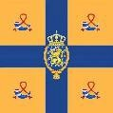
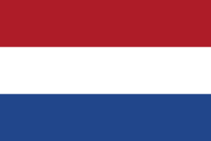
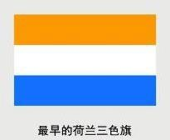
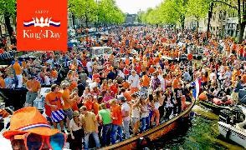
hé lán
荷兰
8. 荷兰国旗：橙色文化变迁
01
橙色的起源
荷兰国旗原为橙白蓝三色，橙色代表拿骚家族，奥兰治·拿骚家族。在当地语言中，奥兰治是“橙色”的意思。
03
国王节的橙色海洋
每年4月27日，荷兰人身着橙色庆祝国王节，展现国家自豪感。
02
橙色改为红色
因为在航行和战争中，相对较浅的橙色不容易区分，因此红色逐渐取代橙色。1630年，荷兰宣布将橙色更改为红色。从此，红白蓝三色横条成为了荷兰国旗的颜色。

Slide 10

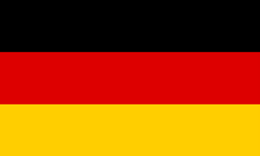

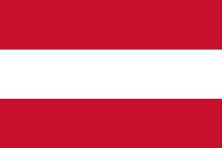

小游戏 - 匹配国旗与其对应的国家名
中国
西班牙
德国
英国
法国
奥地利
意大利
荷兰

Slide 11

学一学：他 她 它 tā
tā
tā
tā

Slide 12

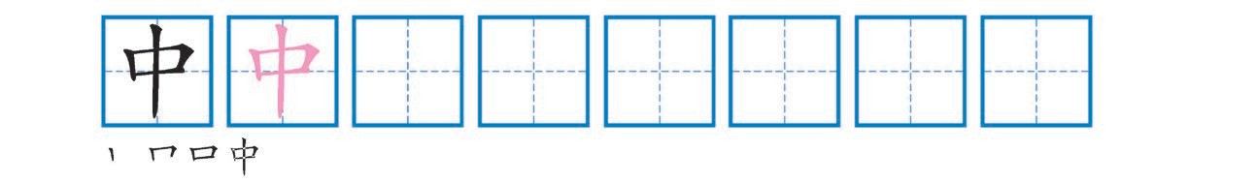

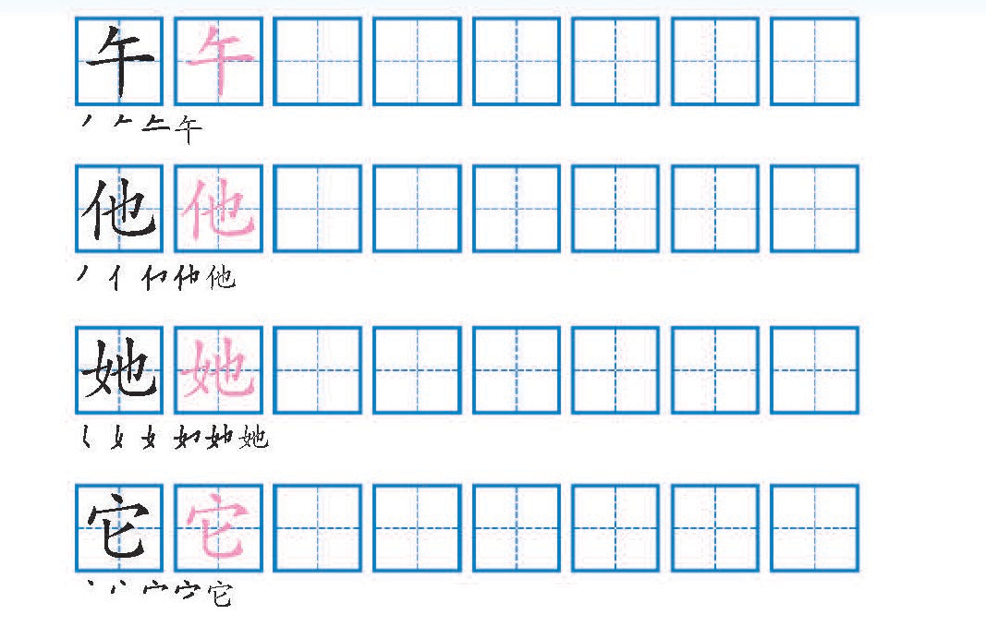
写一写

